Slide 1
Chapitre 2: Machinerie photosynthétique et énergétique
Claudine Baraquet

Slide 2
https://rnbio.sorbonne-universite.fr/physio_veg_photosynthese_sommaire
http://www.snv.jussieu.fr/bmedia/sommaires/pv.htm
Le present support est la propriété de Claudine Baraquet, son utilisation est strictement limitée à l’usage personnel de l’étudiant, inscrit au cours de physiologie végétale (B31) de l’Université de Toulon.
Toute diffusion ou reproduction, par tous moyens, totale ou partielle, du texte, des éléments sonores ou vidéos, est strictement interdit sans l’accord expresse de l’auteur Claudine Baraquet.

Slide 3
Plan
Qu’est ce qu’un photosystème
1.1 Organisation et principe de fonctionnement d’un photosystème
1.2 Les deux types de photosystèmes
2. Structure et fonctionnement du photosystème II
2.1 L’antenne
2.2 Le centre réactionnel
2.3 Transformation de l’énergie lumineuse
2.4 L’oxydation de l’eau
3. Structure et fonctionnement du photosystème I
4. Chaine de transfert des électrons
4.1 Le complexe b6f et les transporteurs mobiles (quinones, plastocyanine)
4.2 Le transfert acyclique des électrons (« schéma en Z »)
4.3 Le transfert cyclique des électrons
4.4 Disposition des photosystèmes dans les thylacoides
5. Synthèse de l’ATP dans le chloroplaste
5.1 La théorie chimioosmotique
5.2 Expérience du « bain acide » (Jagendorf et Uribe, 1966)
5.3 La translocation des protons par la chaine photosynthétique
5.4 Origine et mécanisme de translocation des protons dans le thylacoide
5.5 Le gradient de protons ou force proton motrice
5.6 L’ATP synthase: structure et fonctionnement
5.7 Bilan de la photosynthèse (rapport ATP/2 e-)

Slide 4
Rappel :
2H2O
(CH2O) + H2O
Réactions primaires
Photochimiques
“claires”
thylacoides
Réactions biochimiques
= assimilation CO2
“sombres”
stroma
Photons hν
Intermédiaires énergétiques
NADPH - ATP
O2
CO2
Réactions photochimiques:
= la synthèse de molecules énergétiques NADPH et ATP issues de la conversion de la lumière en énergie chimique
Nécessite le fonctionnement des photosystemes
Qui vont convertir l’énergie lumineuse en énergie chimique
Se traduit par un transfert d’e- par la chaine photosynthétique et une translocation de H+ du stroma vers le lumen
Concerne également le processus de couplage chimioosmotique conduisant à la synthèse d’ATP via l’ATP synthase
Est située dans les thylacoides

Slide 5
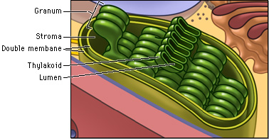

Slide 6
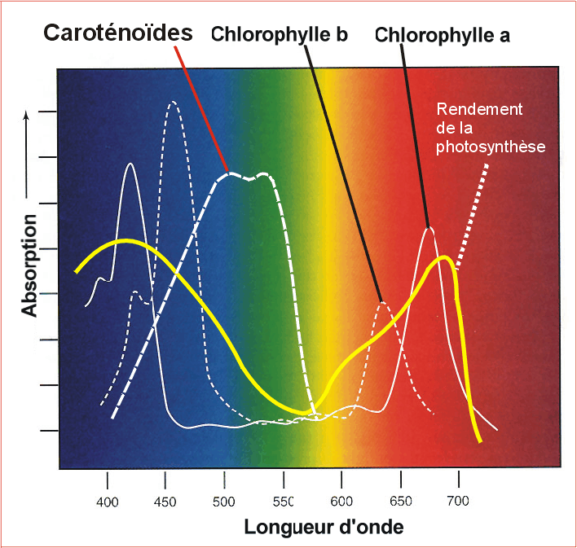
1. Qu’est-ce qu’un photosystème
Définition:
Les photosystemes sont des ensembles proteines/pigments qui permettent la capture et la transformation de l’énergie lumineuse en énergie chimique au niveau des membranes des thylacoides. Ils sont constitués d’antennes et d’un centre réactionnel.
Les différents pigments n'absorbent pas la lumière de la même façon – spectres d’absorbances différents.
Seule la chlorophylle a peut déclencher la photochimie (perte d’un e-).
Les caroténoïdes et la chlorophylle b peuvent absorber la lumière et transmettre l’énergie à la chlorophylle a =
Pigments accessoires

Slide 7
1.1 Organisation et principe de fonctionnement d’un photosystème
Au sein des membranes des thylacoides, seul un petit nombre (1/300) de molécules de chlorophylles est capable de réaliser la photochimie (perte d’e-).
La grande majorité des pigments a pour rôle la capture de photons correspondant à la lumière visible (400-700 nm).
Ces pigments (Chl+caroténoides) sont associés à des protéines et forment des complexes protéines/pigments. Ces structures sont enchassées dans la membrane des thylacoides et sont distants les uns des autres de 0.1 nm. L’ensemble de ces complexes constitue l’antenne collectrice de photons du photosystème (analogie avec les antennes réceptrices des télécommunications).
Chaque photon est absorbé par une molécule de pigment (Chl a, chl b ou caroténoide) bien définie qui est ainsi promue à un état excité (un des e- passe à un haut niveau d’énergie). L’excitation est ensuite transférée de molécules à molécules de chlorophylle par résonnance cad sans transformation d’énergie, de manière extrêmement rapide (10⁻¹³-10⁻¹² sec).
L’excitation est transmise finalement à un gros complexe moléculaire: le centre réactionnel, lui aussi un ensemble de molécules protéiques associées à des pigments et des cofacteurs redox, où l’excitation est piégée de façon irréversible. Le centre réactionnel contient une paire de molécule de chlorophylle a particulière: « la paire spéciale » P (pour Pigment) qui passe de l’état excité P* (changement d’orbitale d’un e- de la couche électronique périphérique) et transfère un e- à un centre redox situé dans le voisinage immédiat, l’accepteur primaire. Ce dernier, après réduction (gain d’un e-), cède à son tour son e- à un accepteur d’e- secondaire et ainsi de suite)
= transfert d’e- spontané provoqué par la lumière est dit photoinduit.
La paire spéciale P, après désactivation photochimique, est laissée sous sa forme oxydée P⁺ qui devra être réduite à nouveau par un donneur secondaire d’e-.

Slide 10
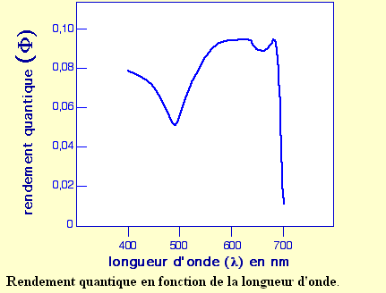
1.2 Les deux types de photosystème
Expériences d’Emerson et Lewis 1943
Sur des chlorelles (=algues unicellulaires)
Mesure de l’action de radiations monochromatiques sur l’activité photosynthétique.
Radiations rouge sombre (> 685 nm) captées par les chlorophylles n'ont aucune efficacité sur la production d‘O2.
Chute brutale du Rendement quantique (nombre d’O2 dégagé par moles de photons absorbés) = "chute dans le rouge".
n O₂ dégagées (ou de CO₂ absorbées) Φ = -----------------------------------------------------
n de photons absorbées

Slide 11
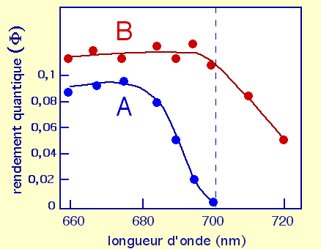
Expériences d’Emerson et Lewis 1943
Sur des chlorelles (=algues unicellulaires)
Mesure de l’action de radiations monochromatiques sur l’activité photosynthétique.
Courbe A:
Radiations rouge sombre (> 685 nm) captées par les chlorophylles n'ont aucune efficacité sur la production d‘O2.
Chute brutale du Rendement quantique (nombre d’O2 dégagé par mles de photons absorbés) = "chute dans le rouge".
Courbe B:
Ajout d’une radiation monochromatique rouge fixe à 650 nm aux radiations monochromatiques rouges (660-720 nm), observation d’une augmentation du rendement quantique surtout dans le domaine des grandes longueurs d’ondes (>680-720 nm).
= la décroissance du rendement quantique dans le rouge est supprimée en ajoutant de la lumière rouge sombre (radiation de plus courte longueur d’onde).
Φ (exprimé en production d‘O₂) en fonction de λ d'un éclairement monochromatique.
A : λ variable (660 à 720 nm) B : λ variable (660 à 720 nm) + une radiation monochromatique fixe à 650 nm

Slide 12
Hypothèse: existence de 2 systemes pigmentaires ou photosystemes
- Un photosystème qui absorbe la lumière entre 430 et 680 nm qui est associé à un dégagement d’O2
- Un photosystème qui absorbe au-delà de 680 nm et qui ne produit pas d’O2.
En plus: effet synergique observé, suggère que ces deux systèmes fonctionnent en série et qu’ils coopèrent pour réaliser des réactions d’oxydoréduction conduisant à l’emission d’O2.
Les deux photosystemes ont été isolés des membranes des thylacoides et leur structure tridimensionnelle des centres réactionnels et des antennes ont été obtenus.
Différence d’absorption à 700 et 680 nm
Photosystème 1: Paire spéciale de Chl a appelée P₇₀₀
Photosystème 2: Paire spéciale de Chl a appelée P₆₈₀

Slide 13
Chez végétaux supérieurs:
Le Photosystème II (PSII) est placé avant le photosystème I (PSI)
Chez les cyanobactéries: même organisation que chez les végétaux
Chez les bactéries: qu’un seul type de photosystème
PSI: chez les bactéries vertes (chlorobactéries, chloroflexus)
PSII: chez les bactéries pourpres (rhodobactéries)
Les Centres réactionnels présentent des structures et des modes de fonctionnement similaires (origine commune): 2 protéines cœurs principales hydrophobes appelées A et B pour le PSI et D1 et D2 pour le PSII. A ces protéines sont associées des composés redox qui assurent le transfert des e-.
Chez les végétaux supérieurs : photosynthèse oxygénique, un système d’oxydation de l’eau est associée au PSII. Extraction des e- de l’eau par oxydation ce qui permet de réduire la molécule de chlorophylle oxydée P680+ suite à la désactivation photochimique.
Chez les bactéries, le donneur d’e- n’est pas l’eau (excepté pour les cyanobactéries)
Molécule organique réduite comme l’acide succinique (bactéries photoorganotrophes)
Hydrogène sulfuré (H₂S) avec dépôt de soufre élémentaire (S) (bactéries photolithotrophes)

Slide 14
2. Structure et fontionnement du photosystème II
Comprend une antenne, un centre réactionnel et le système d’oxydation de l’eau.
2.1 L’antenne
Est constituée de 2 parties:
- l’antenne périphérique ou distale = Light Harvesting Complex LHCII, renferme la moitié de la chlorophylle et un tiers des protéines des thylacoides. Les protéines sont regroupées en trimères auxquelles sont associées des molécules de Chl a, Chl b et des caroténoides.

Slide 15
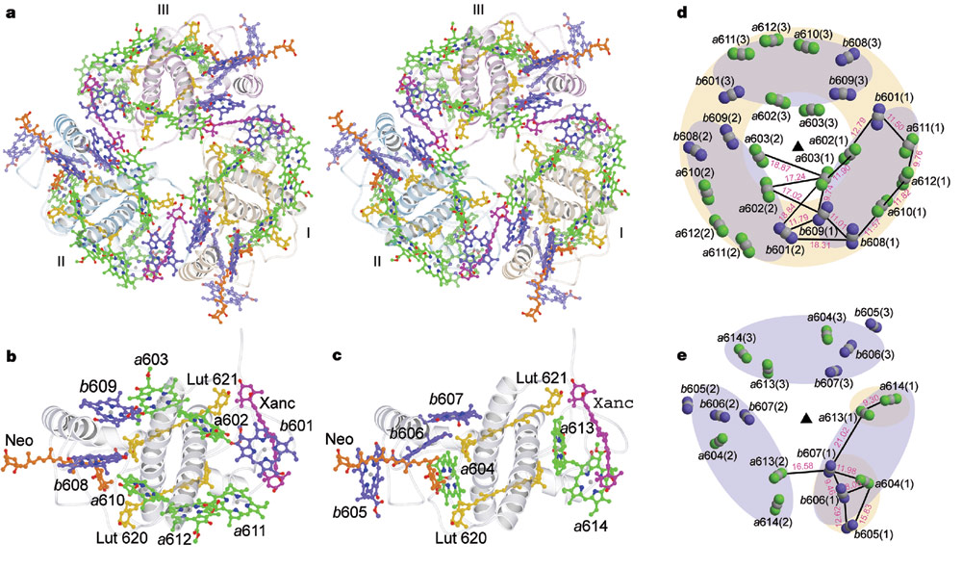
a, Stereo view showing the pigment arrangement pattern in the LHC-II trimer. View along the membrane normal from the stromal side. Monomers are labelled I–III. For clarity, the chlorophyll phytyl chains and lipids are omitted. Green, Chla; blue, Chlb; yellow, lutein; orange, neoxanthin; magenta, xanthophyll-cycle carotenoids. b, c, Pigment pattern in a monomer at the stromal and lumenal sides, respectively. Colour designation the same as in a. d, e, Arrangement of chlorophylls within a LHC-II trimer at the stromal and lumenal sides, respectively. Chlorophylls are represented by three atoms: the central magnesium atom and two nitrogen atoms. The connecting line between the two nitrogens defines the directions of the Q_{y} transition dipole. Green, Chla nitrogen; blue, Chlb nitrogen; grey, magnesium; purple and blue ellipse, approximate monomer area. The magenta numerical note near the dark line connecting two chlorophylls indicates the centre-to-centre distance (Å) between them.

Slide 17
2. Structure et fontionnement du photosystème II
Comprend une antenne, un centre réactionnel et le système d’oxydation de l’eau.
2.1 L’antenne
Est constituée de 2 parties:
l’antenne périphérique ou distale = Light Harvesting Complex LHCII, renferme la moitié de la chlorophylle et un tiers des protéines des thylacoides. Les protéines sont regroupées en trimères auxquelles sont associées des molécules de Chl a, Chl b et des caroténoides.
L’antenne cœur ou proximale: est étroitement liée au centre réactionnel du PSII, est constituée par des protéines CP43 et CP47 auxquelles sont associées des Chl a et des caroténoides (pas de Chl b).
Après réception des photons, il y a tranfert d’énergie lumineuse par résonnance entre les différents pigments de l’antenne jusqu’au centre réactionnel du PSII.

Slide 18
2.2 Le centre réactionnel
2 sous unités majeures: les protéines D1 et D2.
Ce centre renferme:
Un dimère de Chl A qui absorbe à 680 nm, correspondant à la Paire spéciale P₆₈₀ qui après excitation cède un e- à la phéophytine (= molécule de Chl dans laquelle le magnésium est remplacé par un H+)
Des centres fer-soufre (Fe-S) qui jouent le rôle de transporteur d’e- (un seul e- est transporté par ce centre à la fois)
Un cytochrome b₅₅₉ (pas impliqué dans le transfert des e- mais dans la dissipation thermique de l’excès d’énergie lumineuse en cas de surexcitation des chlorophylles)
Deux molécules de plastoquinones dites Q_{A} et Q_{B} = transporteurs d’e-

Slide 19
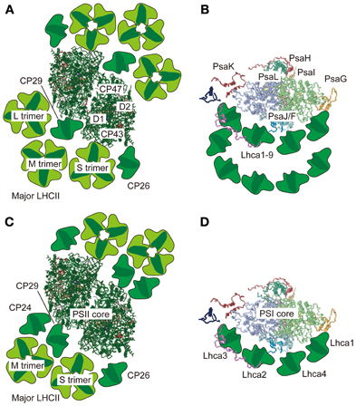
Figure 1. Supramolecular organization of PSII-LHCII and PSI-LHCI supercomplexes in green algae and vascular plants. Top views of the PSII-LHCII supercomplex (A) and the PSI-LHCI supercomplex (B) from C. reinhardtii based on single-particle image analysis by Tokutsu et al. (2012) and Drop et al. (2011), respectively. Top views of the PSII-LHCII supercomplex from spinach (C) and the PSI-LHCI supercomplex from pea (D) based on single-particle image analysis by Dekker and Boekema (2005) and crystallography of the PSI-LHCI supercomplex (Amunts et al., 2010), respectively. All top view images are from the lumenal side. The PSII and PSI core structures were taken from the coordinates determined by crystallography in 3ARC.pdb and 2WSC.pdb, respectively.

Slide 20
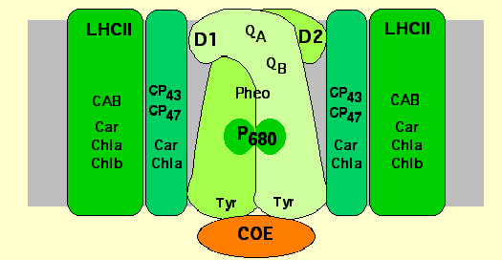
Photosystème 2

Slide 21
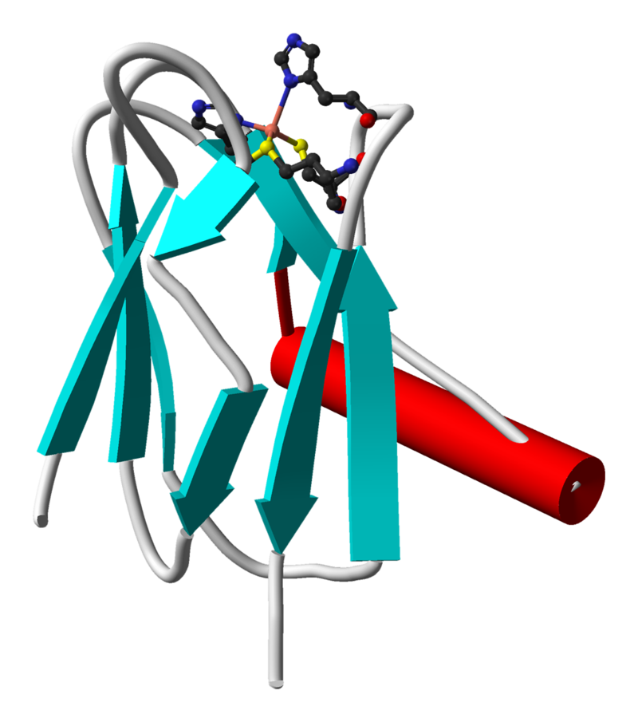
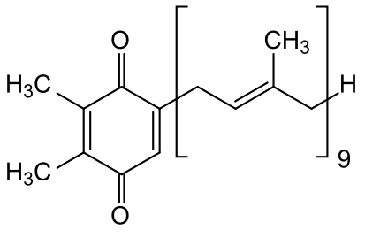
Plastoquinone : 2,3-dimethyl-1,4-benzoquinone molecule with a side chain of nine isoprenyl units
Plastocyanine : protéine contenant du cuivre
≠

Slide 22
2.3 Transformation de l’énergie lumineuse, fonctionnement du PSII
Dans l’antenne: transfert d’énergie lumineuse par résonnance jusqu’au centre réactionnel
Dans le centre réactionnel:
Excitation du P₆₈₀ (=dimère de Chl a), P₆₈₀* qui se désactive par voie photochimique en cédant 1 e- à la phéophytine (=Chl dépourvue de Mg) = accepteur primaire d’e-, phase de séparation de charge: formation du P₆₈₀⁺ (oxydé) et Phéo⁻ (réduite)
La pheophytine cède son e- à une plastoquinone Q_{A} qui est réduite sous la forme semiquinone Q_{A}⁻ via les centres fer-soufre
L’e- de Q_{A} est cédé à un seconde plastoquinone Q_{B} qui est réduite en Q_{B}⁻
Après une seconde séparation de ch arge, Q_{B}⁻ reçoit un second e- et est alors neutralisé en fixant 2H⁺ et forme une quinone réduite Q_{B}H₂ (ou PQH₂) = plastoquinol qui quitte le PSII et diffuse librement dans la bicouche lipidique des thylacoides.
Une plastoquinone oxydée prend alors sa place pour un nouveau cycle.
La molécule P₆₈₀⁺ est régénérée par réduction de P₆₈₀⁺ par un e- provenant de l’oxydation de l’eau. La réduction du P₆₈₀⁺ par l’eau est spontanée car le couple P₆₈₀/ P₆₈₀⁺ possède un potentiel redox très positif (E’o = +1 mV, supérieur à celui du couple H₂O/O₂).

Slide 24
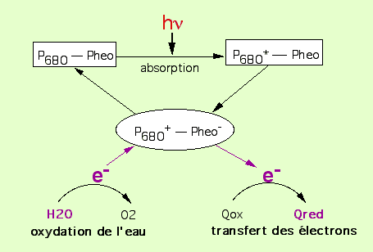
Fonctionnement du PSII

Slide 25
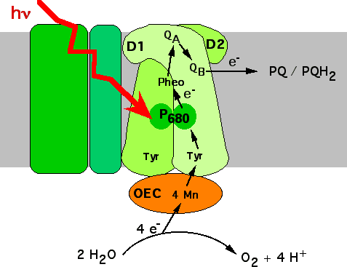
Fonctionnement du PSII
Fonctionnement du PSII en place dans la membrane du thylacoïde. D1-D2: sous unités du centre réactionnel, OEC: Oxygen Evolving Complex, P₆₈₀: dimère de chlorophylle a (molécule piège du centre réactionnel), Pheo: phéophytine, PQ/PQH2: Plastoquinones, QA-QB: Plastoquinones, Tyr: tyrosine.

Slide 26
2.4 L’oxidation de l’eau
Processus d’oxydation de l’eau s’effectue dans la partie du PSII face au lumen situé sur la face interne de la membrane du thylacoide. Lumen = lieu de libération de l’O₂ et des H⁺.

Slide 27
Au cours du processus d’oxydation de l’eau, il y a enlèvement successif de 4 e- et libération d’une molécule d’O₂ et de 4 H⁺.
Les H+ sont libérés dans le lumen et l’O2 dans l’atmosphère.
Les e- qui réduisent le P₆₈₀⁺ sont fournis par un cluster de 4 ions manganèse associé à un complexe protéique nommé complexe d’émission d’oxygène (OEC oxygene evolving complex).

Slide 28
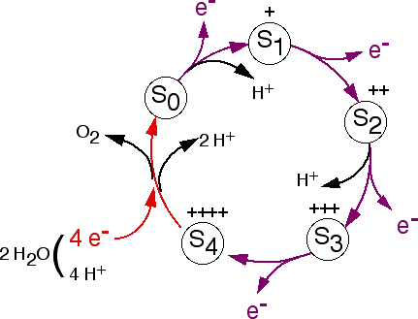
Progression d’un cycle de S₀ à S₄ (le plus oxydé) : oxidation successive avec perte d’un e- à chaque étape.
Chaque excitation du P₆₈₀ est suivie du prélèvement d’un e- du cluster de manganese qui met en reserve la charge positive résiduelle.
Quand 4 charges positives ont été accumulées, le complexe oxide 2 molecules d’eau et libère la molecule d’O₂ ce qui régénère le cluster de manganese.
Les 5 états du complexe S. Chaque étape (de S₀ à S₄) permet le transfert d'un électron. La régénération de S₀ à partir de S₄ se réalise grâce aux 4 électrons venant de l'oxydation de l'eau

Slide 29
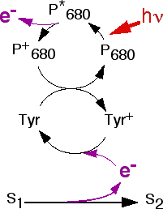
Les e- sont transférés sur un résidu tyrosine de la protéine D1 du PSII qui réduit à son tour le P₆₈₀⁺ en P₆₈₀.
Régénération du P₆₈₀ : chaque électron émis au cours de ce cycle lors de la transition entre deux états S (ici S₁/S₂) permet la régénération d'une molécule de chlorophylle.

Slide 30
3. Structure et fonctionnement du photosystème I
Le PSI est constitué
d’une antenne collecrice de photons LHCI, semblable à celle du PSII (Chl a, chl et caroténoides) et
d’un centre réactionnel qui contient
Les protéines A et B
qui renferment les chlorophylles photochimiques P₇₀₀
Les cofacteurs (centre fer-soufre)
Une chlorophylle A₀
Une quinone A₁
L’accepteur terminal d’e- est la ferredoxine, une petite protéine de 11 kDa à centre 2Fe2S.

Slide 32
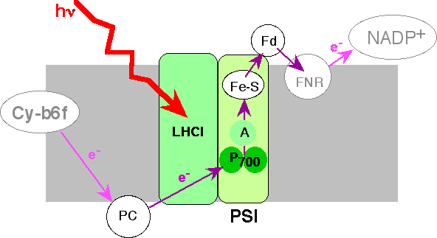
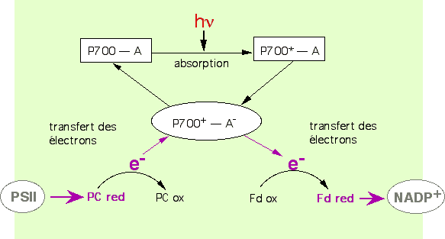
Le photosystème 1

Slide 33
En aval: la ferredoxine réduite (Fdx_{red}) transmet les e-, via une flavoprotéine (possédant un cofacteur à FAD) = enzyme = la ferrédoxine-NADP reductase (nommée FNR) au NADP⁺ oxydé pour la réduire en NADPH, H⁺.
En amont: une petite protéine à cuivre (Cu²⁺/Cu⁺) mobile, la plastocyanine, reçoit les e- du PSII via le complexe b₆f et réduit le P₇₀₀⁺ oxydé.

Slide 34
4. Chaine de transfert des e-

Slide 35
4.1 Le complexe b6f et les transporteurs mobiles (quinones – plastocyanines)
La chaine de transfert des e- entre les 2 photosystems fait intervenir:
Un complexe protéique transmembranaire contenant des cytochromes (le complexe b6f)
Des transporteurs mobiles = navettes dans les membranes = plastoquinones et la plastocyanine
Le complexe b6f est un homodimère, chaque monomère est constitué de 4 protéines principales:
2 protéines hydrophiles:
Une protéine de Rieske renfermant un centre 2Fe2S
Et le cytochrome f, portant un hème de type c
Le cytochrome b6 qui porte un hème de type c et 2 hèmes de type b : b_{H} à haut potentiel et b_{L} à bas potentiel
Une quatrième sous unité, sous unité IV, hydrophobe, est associée au cytochrome b6.

Slide 36
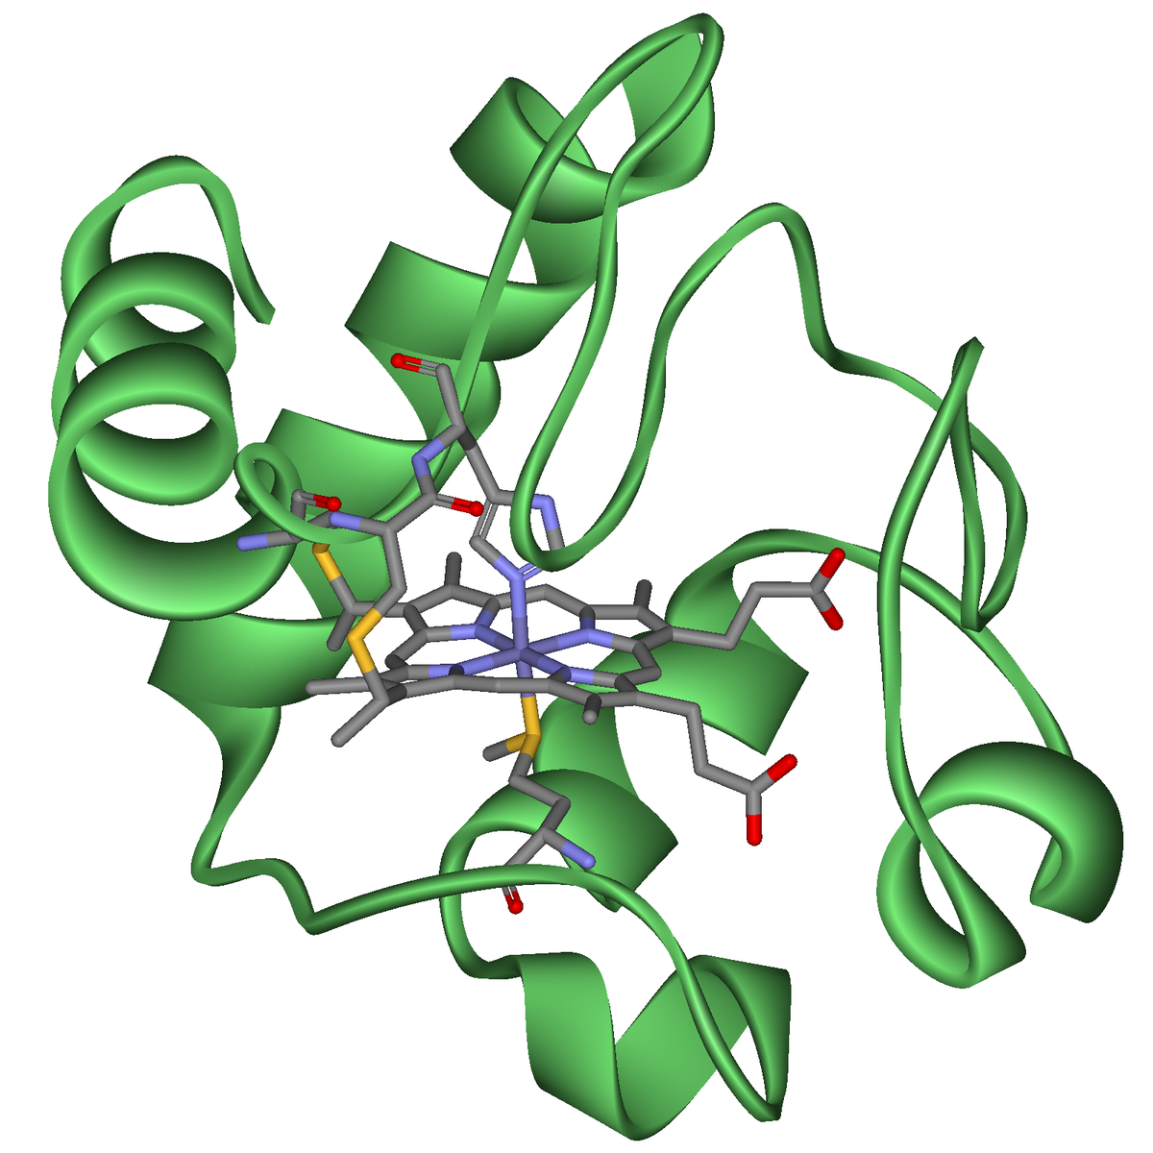
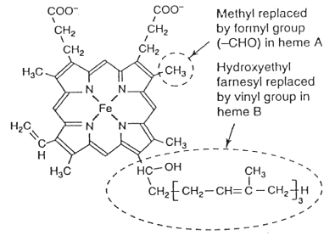
Cytochrome c (contenant un hème de type c)
hèmes

Slide 37
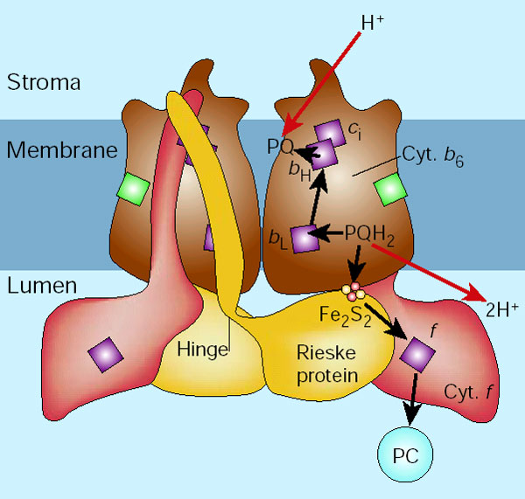
Le complexe b6f
The complex is a dimer, with two identical sets of components. At the PQH₂-binding site, two protons are released on the lumenal side of the membrane. The iron–sulphur cluster (Fe₂S₂) takes one electron from PQH₂ and passes it to haem f in cytochrome f, where it is picked up by PC. The Fe₂S₂ cluster is attached to an iron–sulphur protein (Rieske protein; ISP in ref. 2), which moves on a hinge to bridge the gap between haem b_{L} and f. The second electron passes via haem b_{L} and b_{H} (b_{p} and b_{n} in ref. 2) to a PQ bound at a site near the stromal membrane surface. PQ binds a proton, adding to the pH gradient across the membrane. The newly discovered haem c_{i} (x in ref. 2) is well placed for the re-uptake of electrons in cyclic electron flow. Purple squares, haems; green squares, chlorophylls; black arrows, electron transfer; red arrows, proton transfer.

Slide 38
Le complexe b6f assure le transfert d’e- entre le pool de plastoquinones (PQH₂) réduites au niveau du PSII et la plastocyanine. Dans ce complexe les e- sont transportés un par un.
PQH₂ cède
- Un e- au centre fer soufre de la protéine de Rieske qui transfère l’e- sur le cytochrome f puis à la plastocyanine
- Un e- au cytochrome b_{L} puis b_{H} puis est retransféré sur une plastoquinone (PQ), ce qui la réduit en semiquinone (PQ⁻) qui doit de nouveau prendre un e- et 2H⁺ pour former une plastoquinone PQH₂ de nouveau capable de diffuser dans la membrane.
Pour chaque e- transportés (sur la plastocyanine), 2 H⁺ sont transloqués à cette étape.

Slide 40
4.2 Le transfert acyclique des e-: « schéma en Z »
Le “schema en Z” est une representation des transferts d’e- entre les différents couples redox impliqués selon la valeur du potential d’oxydo-reduction des couples concernés.
Rappel:
- Un couple a une tendance d’autant plus grande à céder ses e- que son potential redox est négatif (bas).
- Le transfert d’e- entre deux couples redox d’effectue spontanément dans le sens croissant des potentiels redox.
Représentation en Z: échelle des potentiels redox avec le plus négatif en haut et le plus positif en bas, de telle sorte qu’on voit directement le sens spontané (trajet descendant) et non spontané (trajet ascendant) du trajet des e- entre l’eau et le NADPH.

Slide 41
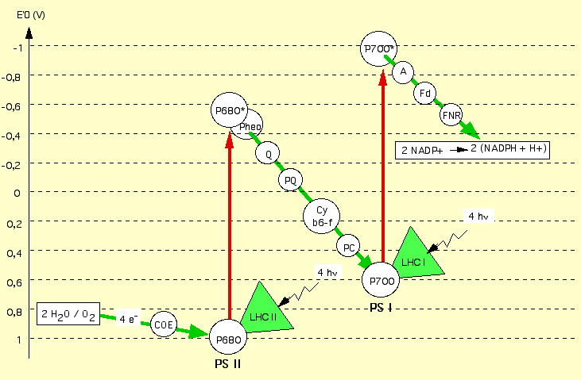
Transfert acyclique des électrons
Couple redox | E'0 (V)
O₂/ H₂0 | + 0,82
P680 / P680⁺ | + 0,9
P680*/P680 | - 0,8
Pheo (red/ox ) | - 0,6
QA-QB(red/ox) | - 0,2
PQ (red/ox ) | 0
b6f (red/ox ) | - 0,2 et + 0,2
P700 / P700⁺ | + 0,4
P700* / P700 | -1,3
Ao (red/ox ) | -1,0
Fd (red/ox ) | - 0,42
NADP⁺ / NADPH | -0,32

Slide 42
Si l’on considère l’ensemble des couples redox, le trajet des e- se réalise depuis le donneur d’e- l’eau jusqu’à l’accepteur terminal d’e- le NADP+ grâce au fonctionnement coordonné des 2 photosystèmes qui nécessite l’excitation par la lumière du P680 et du P700. En revanche le transfert d’e- entre les 2 photosystèmes s’effectue spontanément via le complexe b6f.
Donc deux étapes endergoniques:
Excitation du PSI
Excitation du PSII
Et 3 étapes spontanées:
H2O/O2 et P680+/P680 = régénération du P680+ par oxydation de l’eau
De la plastoquinone vers la plastocyanine = transfert d’e- via le complexe b6f entre le PSI et le PSII
entre le P700 et FNR = production NADPH, H+

Slide 43
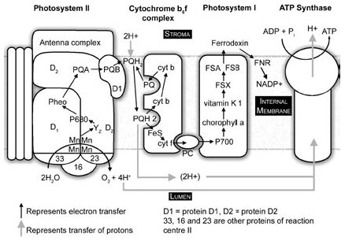

Slide 44
4.2 Le transfert cyclique des e-
Dans certaines conditions un transfert cyclique des e- a lieu entre le PSI et le cytochrome b6f:
Les e- en provenance du PSI et arrivant sur la ferredoxine sont re-injectés dans le système par des voies encore floues:
Par une ferredoxine-plastoquinone reductase (FQR) qui permet de transférer 2e- sur les plastoquinones
Par transfert direct des e- de la ferredoxine au complexe b6f
Quelle que soit la configuration
il n’y a pas d’intervention du PSII ni de FNR, donc pas de liberation d’O2 ni de formation de NADPH
Par contre il y a transfert de H+ ce qui permettra la synthèse d’ATP
Utilité de ce transfert cyclique:
Quand le ratio NADPH > NADP+
Quand haute demande d’ATP (plus important de former de l’ATP que du NADPH)
Potentiel role protecteur, empêchant les dommages des photosystems ou permettant leur réparation

Slide 45
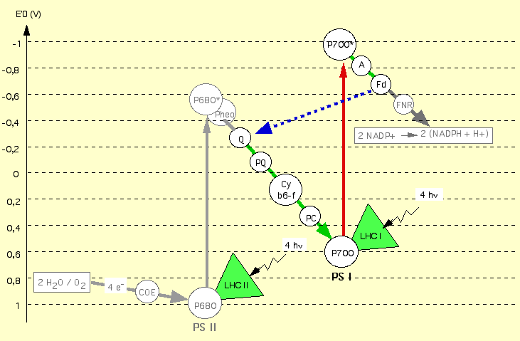
Transfert cyclique des électrons

Slide 46
4.4 Disposition des photosystems dans les thylacoides
La distribution des différents complexes (PSI, PSII, b6f, ATP synthase) n’est pas uniforme selon que les regions sont au sein des grana accolées ou non accolées au niveau des membranes des thylacoides.
Pas de representation “statique”: PSII-b6f-PSI
Les regions accolées sont riches en PSII
Les regions non-accolées sont riches en PSI
La distribution du complexe b6f est plus uniforme
Les ATP synthases sont localisées dans les regions non accolées
Cette separation spaciale implique des transporteurs mobiles.
Les plastoquinones, plastocyanines et ferredoxines sont répartis dans l’ensemble du système membranaire.
PQ= molecules super hydrophobes, diffusent trés vite à travers la membrane
PC= proteins périphériques situées sur la surface interne du thylacoide (côté lumen), diffuse facilement le long de la surface membranaire
Ferredoxine= protéine située dans la membrane sur la face tournée côté stroma

Slide 47
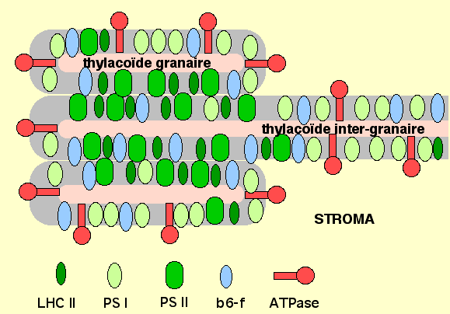
Disposition des photosystèmes au sein des membranes des thylacoides
Région non accolée
(ATP synthase, PSI)
Région accolée
(riche en PSII)

Slide 48
Notes :
Pas nécessairement le même nombre de PSI et PSII
Nombre de PSI/PSII varie fortement d’une espèce à l’autre
Nombre de PSI/PSII varie dans une même plante selon les conditions environnementales (adaptation au conditions)
Transfert cyclique ou acyclique des e- peut se dérouler en parallèle (adaptation aux conditions)
Le transfert des e- fait/a fait l’objet de nombreuses études = cible privilégiée pour le développement d’herbicides

Slide 49
5. Synthèse d’ATP dans les chloroplastes
= la photophosphorylation
= synthèse à la lumière d’ATP à partir d’ADP et Pi , phosphate inorganique par les chloroplasts

Slide 50
5.1 La théorie chimioosmotique
Émise en 1960 par Peter Mitchell, Prix Noel en 1978
La théorie chimioosmotique est un modèle qui rend compte du couplage entre:
Le transfert exergonique des e- dans les membranes transductrices d’énergie (membranes des thylacoides/mytochondries/bactériennes)
Et la synthèse endergonique d’ATP
Cette théorie fait intervenir un gradient electrochimique transmembranaire de H+ ce qui permet une conversion :
de l’énergie chimique du transfert des e-
en une difference de potential électrochimique de H+ (ou gradient de H+) de part et d’autre de la membrane
en énergie necessaire à la synthèse d’ATP (énergie chimique)

Slide 52
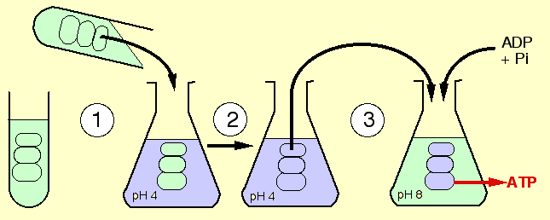
5.2 Expérience du bain d’acide (Jagendorf et Urie, 1966)
A partir d'une suspension de chloroplastes, les chloroplastes sont cassés (par choc osmotique par exemple) et les thylakoïdes sont isolés par centrifugation (le stroma a été éliminé). L'ensemble de l'expérience est effectuée à l'obscurité.
1 - cette suspension est placée dans un milieu acide tamponné à pH 4, 2 - après quelques minutes, le pH des thylacoïdes s'est équilibré avec celui du milieu, 3 - on transfère alors les thylacoïdes dans un milieu basique tamponné à pH 8 en présence d'ADP et de phosphate inorganique (Pi) (+ Mg2+).

Slide 55
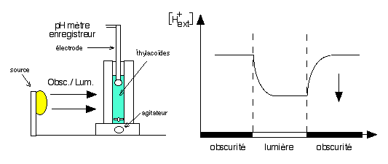
5.3 La translocation des H+ par la chaine photosynthétique
Thylacoides en suspension, électrode de pH + une source de lumière, pas d’ADP et donc pas d’ATP produit.
La chaine de transfert des électrons fonctionne comme une pompe à protons
Mouvements des protons à travers la membrane des thylacoïdes. Dispositif pour mesurer les mouvements de protons à travers les thylacoïdes à la lumière (à gauche) et enregistrement des variations de concentrations de protons du milieu de suspension lors de transitions obscurité / lumière (à droite).

Slide 58
5.4 Origine et mécanisme de translocation des H+ dans les thylacoides
Les H+ qui apparaissent dans le lumen du thylacoide à la lumière ont deux origines:
l’oxydation de l’eau par le PSII oxydé conduit à la libération de H+ dans le lumen du thylacoide. Ces H+ viennent de la réaction chimique d’oxydation de l’eau
La réduction et l’oxydation des quinones au niveau du complexe PQ-cytochrome b6f, permettant le transfert vectoriel de H+ à travers la membrane

Slide 59
Bilan des H⁺ apparus dans le lumen – transfert acyclique

Slide 60
Bilan des H⁺ apparus dans le lumen – transfert cyclique

Slide 61
5.5 Gradient de H⁺ ou force H⁺ motrice
Mouvement des H+ à travers la membrane + faible conductance naturelle aux H+ = une différence de concentration de H+ de chaque côté de la membrane = gradient de H+
Ce gradient de H+ se traduit par une différence de pH = ΔpH
Ce phénomène = stockage d’énergie
En + ce gradient de pH entraine une différence de potentiel électrique (ΔΨ) = différence de charges de part et d’autre de la membrane
Différence de potentiel électrique de part et d’autre de la membrane du thylacoide
ΔμH+ = composante ΔpH + composante ΔΨ
composante ΔΨ = négligeable car la membrane est fortement perméable aux ions Mg²⁺ et Cl⁻

Slide 62
5.6 L’ATP synthase: structure et fonctionnement
L’ATP synthase = enzyme de masse moléculaire élevée (550 kDa) constituée ed 2 domaines protéiques
Un domaine CFo membranaire (C pour chlorphylle, o pas 0)
Un domaine CF1 extramembranaire
Elle fonctionne comme un moteur moléculaire utilisant l’énergie du gradient de H+ pour synthétiser l’ATP à partir de l’ADP et du Pi.

Slide 63
Structure de l’ATP synthase:

Slide 65
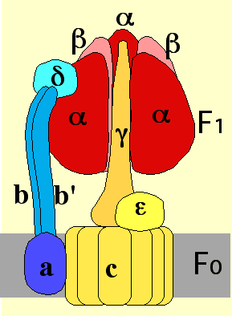
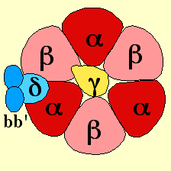
Structure de l'ATP synthase. Vue de profil (une unité β a été enlevée pour visualiser l'unité centrale ϒ) et vue en coupe.
Modèle spéculatif de l’organisation de l’ATP synthase basée sur la détermination des structures 3D établies par Sir John Walker (prix Nobel 1997)

Slide 66
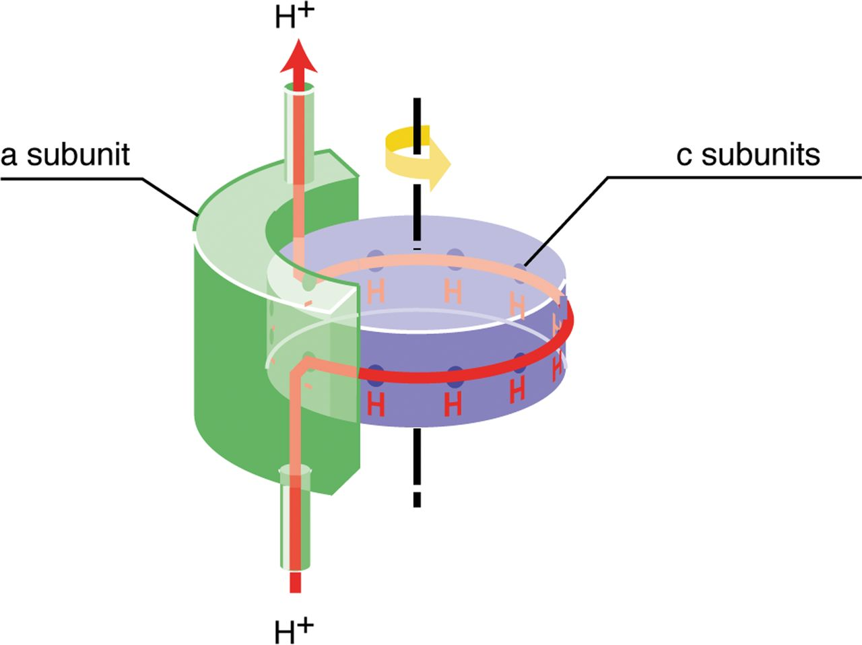
Figure 3Model to explain the generation of rotation in the F_{o} membrane domain of ATP synthasesThe a-subunit (green) is shown in contact with the cylindrical ring of c-subunits (blue). The C-terminal α-helix of each c-subunit contains a carboxy group (in the side chain of an aspartate or glutamate residue; dark blue circles) exposed on the external circumference of the cylinder. From the bottom of the Figure, protons from the side of the membrane distal from the F₁ domain of the ATP synthase are shown entering a half-channel and neutralizing a negatively charged carboxy group in the interface between the a-subunit and the c-ring [119]. Once neutralized, this residue moves by Brownian motion to the more hydrophobic environment of the lipid bilayer, generating a rotation in the direction indicated. This rotational step brings another negatively charged carboxy group into the lower half-channel allowing another proton to be consumed, generating another rotational substep. Thus, as more negative charge is neutralized by protons, the protons are carried around on the external surface the ring by the neutralized carboxy group, until they reach a second site in contact with the a-subunit, where the local environment reionizes the carboxy group, releasing the proton through a second half-channel on the opposite of the membrane from which it entered. The direction and magnitude of Δp (−180 mV inwards in mitochondria) ensures that the rotation is unidirectional, and there is no requirement for a ratchet mechanism. The number of protons required to generate each 360° rotation of the c-ring corresponds to the number of c-subunits that form the ring. The γ-subunit (and associated subunits) are attached firmly to the ring, and each 360° rotation of this part of the rotor provides the energy to generate three molecules of ATP from the F₁ domain.

Slide 67
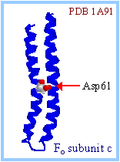
The c subunit of F_{o} has a hairpin structure, with 2 transmembrane a-helices and a short connecting loop. (Structure at right determined via NMR by M. E. Girvin, V. K. Rastogi, F. Abildgaard, J. L. Markley, & R. H. Fillingame, 1998).
The small c subunit (79 amino acid residues in E. coli), is also referred to as proteolipid, because of its hydrophobicity.
One a-helix of the c subunit includes an aspartate or glutamate residue whose carboxyl group reacts with DCCD (Asp61 in E. coli). Mutation studies have shown this DCCD-reactive carboxyl group, which is located in the middle of the bilayer, to be essential for H⁺ transport through F_{o}.

Slide 68
Fonctionnement de l’ATP synthase:
La synthèse d’ATP s’effectue au niveau des 3 sites catalytiques situés dans CF1 aux interfaces entre les sous unites α et β.
Modèle de Boyer = mécanisme de changement d’affinités
Principe: 3 sites catalytiques dans CF1 changent de conformation de manière séquentielle, chacun des sites passant successivement par 3 états caractérisés par des constantes d’affinités différentes pour les nucleotides.
Conformation “ouverte” (O pour open): où le site a une faible affinité pour les nucleotides, ce qui est compatible avec la liberation de l’ATP et son remplacement par l’ADP + Pi
Conformation “relachée” (L pour loose) où le site catalytique a une affinité intermédiaire pour les nucleotides et qui stabilize la fixation de l’ADP+Pi
Conformation “fermée” (T pour tight) où le site catalytique a une forte affinité pour l’ADP+Pi = conditions favorables pour la reaction (ADP+Pi →ATP)

Slide 69
Fonctionnement de l'ATP synthase. Dans ces diagrammes seules les sous-unités β sont représentées. Chaque sous-unité β est susceptible de passer par trois états successifs : 1 (ouvert) - entrée de ADP + Pi 2 (ressérré) - charge de ADP + Pi 3 (fermé) - formation d'ATP Retour à l'état 1 et libération de l'ATP formé. Dans ce schéma l'état 1 a été représenté 2 fois, au début pour l'entrée de ADP + Pi, et à la fin pour la libération de l'ATP.

Slide 70
Les changements de conformation des sites catalytiques:
Modèle de Boyer = Rotation du Cfo transmis par la tige γ entraine les changements séquentiels de conformation des sous unites catalytiques du CF1.
ATP synthase = moteur moléculaire = rotor + stator
Chaque module du stator (α et β) maintenu en place par b passe successivement par les 3 états en function de la rotation du rotor (γ ).
3 sites catalytiques qui vont successivement passer dans les 3 états: O → L → T

Slide 71
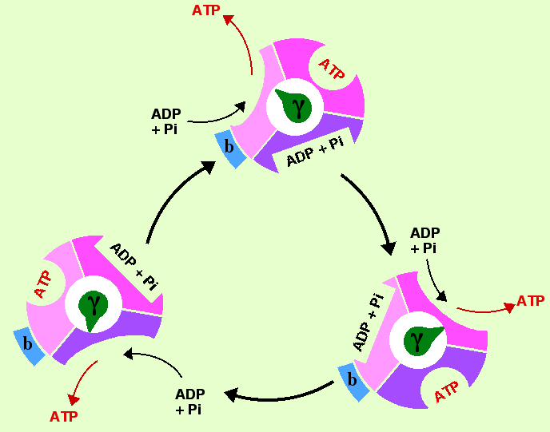
Chaque module du stator (α et β) maintenu en place par b passe successivement par les trois états en fonction de la rotation du rotor (ϒ).
Au cours du cycle catalytique, une molécule d’ATP est liée à un premier site (conformation fermée), tandis qu’une molécule d’ADP et de Pi sont liées sur un second site (configuration lâche) et que le troisième site est vide (conformation ouverte). La rotation d’un tiers de tour (120 °) de la tige ϒ, s’accompagne de la libération d’une molécule d’ATP.

Slide 72
Couplage entre transport des H+ à travers la membrane et movement du rotor :
Modèle spéculatif :
Sous unite a et la couronne de sous unites c sont impliquées dans l’entrée des H+
Protonnation d’une sous unite c (niveau d’un Asp) via le demi-canal de a situé côté lumen, accompagnée d’une déprotonnation de la sous unite c qui la precede, ce qui fait sortir un H+ vers le stroma via le demi-canal de a situé du côté du stroma
Ces interactions électrostatiques entre les sous unites a et c provoquent la rotation de la couronne c et de la tige γ
Cette rotation va être à l’origine des changements conformationnels des sous unites catalytiques, conduisant à la synthèse d’ATP
Le rotor effectue un minimum de 130 revolutions/seconde
Chaque rotation complete génère la synthèse de 3 ATP
Expérimentalement, il a été montré qu’environ 12 H+ sont nécessaires pour permettre un tour complet d’ATP synthase ce qui génère 3 ATP
Rapport H+/ATP = 4

Slide 73
Figure 3Model to explain the generation of rotation in the F_{o} membrane domain of ATP synthasesThe a-subunit (green) is shown in contact with the cylindrical ring of c-subunits (blue). The C-terminal α-helix of each c-subunit contains a carboxy group (in the side chain of an aspartate or glutamate residue; dark blue circles) exposed on the external circumference of the cylinder. From the bottom of the Figure, protons from the side of the membrane distal from the F₁ domain of the ATP synthase are shown entering a half-channel and neutralizing a negatively charged carboxy group in the interface between the a-subunit and the c-ring [119]. Once neutralized, this residue moves by Brownian motion to the more hydrophobic environment of the lipid bilayer, generating a rotation in the direction indicated. This rotational step brings another negatively charged carboxy group into the lower half-channel allowing another proton to be consumed, generating another rotational substep. Thus, as more negative charge is neutralized by protons, the protons are carried around on the external surface the ring by the neutralized carboxy group, until they reach a second site in contact with the a-subunit, where the local environment reionizes the carboxy group, releasing the proton through a second half-channel on the opposite of the membrane from which it entered. The direction and magnitude of Δp (−180 mV inwards in mitochondria) ensures that the rotation is unidirectional, and there is no requirement for a ratchet mechanism. The number of protons required to generate each 360° rotation of the c-ring corresponds to the number of c-subunits that form the ring. The γ-subunit (and associated subunits) are attached firmly to the ring, and each 360° rotation of this part of the rotor provides the energy to generate three molecules of ATP from the F₁ domain.

Slide 74
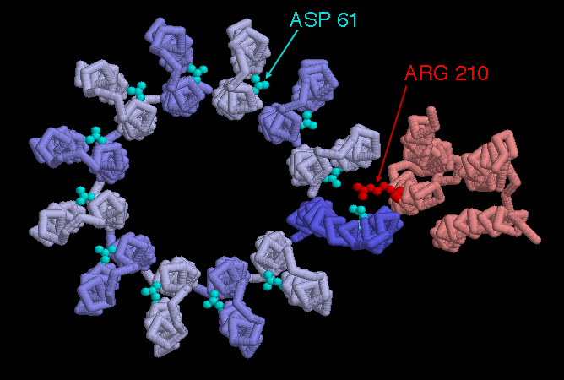
The F0 Structure
PDB entry 1c17 includes the F0 electric motor. In this picture, we are looking down the axis of rotation, as if we where looking down at the top of the picture on the first page. The rotor is composed of 12 identical protein chains, colored blue here, and the ion pump is a single chain, colored red. The pump has an arginine amino acid that hands off a hydrogen ion to aspartates on the rotor. Aspartate amino acids typically have a negative charge, but since the rotor is surrounded by membrane lipids, this would be very unfavorable. So, the rotor only turns when the aspartates have a hydrogen attached, neutralizing their charge. Hydrogen ions take a convoluted path through the F0 motor, turning the rotor in the process. They are gathered by a chain of amino acids in the pump, and transferred to the arginine. The arginine passes the hydrogen to the rotor, which turns all the way around. Then the hydrogen is offloaded by other amino acids on the pump, and finally passed to the opposite side of the membrane. The exact path of the hydrogen ions through the pump is still a matter of intense study.

Slide 75
5.7 Bilan de la photophosphorylation
Dans la membrane des thylacoides:
Conversion d’Energie lumineuse (portée par les photons)
Successivement en :
Energie chimique (réaction photochimique puis de transfert des e-)
Différence de potentiel electrochimique de H+ (gradient de H+)
Energie mécanique (rotation + déformation de l’ATP synthase)
En énergie chimique (ATP)

Slide 76
Rendement de la photophosphorylation: = quantité d’ATP synthétisée par paire d’e- transférés dans la chaine photosynthétique (ATP/2 e-):
lors du transport acyclique:
6 H+ transloqués pour 2 e- transférés (H+/2 e- = 6) et 12H+ sont nécessaires pour former 3 ATP (H+/ATP = 4)
Donc: ATP/2 e- = ¼ * 6 = 1,5
Soit 1,5 ATP formés par paire d’e- transférés
lors du transport cyclique
4 H+ transloqués pour 2 e- transférés (H+/2 e- = 4) et 12H+ sont nécessaires pour former 3 ATP (H+/ATP = 4)
Donc: ATP/2 e- = ¼ * 4 = 1
Soit 1 ATP formé par paire d’e- transférés
Pour le transport acyclique des e- on a donc un rapport de 3 ATP et 2 NADPH formés par molécule d’eau:

